Slide 1



Núcleo de Capacitação em Inteligência Artificial

Slide 2
Aula 16

Slide 3
Máquinas de Vetores de Suporte
1. Introdução
Uma máquina de vetores de suporte (SVM) é um modelo muito robusto e versátil de aprendizado de máquina, capaz de fazer classificações lineares ou não-lineares, de regressão e até mesmo detecção de outliers.
As SVMs são particularmente adaptadas para a classificação de conjuntos de dados complexos pequenos ou de médio porte.

Slide 4
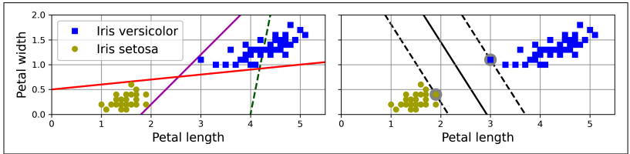
1. Classificação Linear da SVM
O gráfico à esquerda mostra os limites de decisão de três possíveis classificadores lineares. O modelo cujo limite de decisão é representado pela linha tracejada é tão ruim que nem consegue separar corretamente as classes. Os outros dois modelos funcionam perfeitamente neste conjunto de treinamento, mas seus limites de decisão passam tão próximos das instâncias que provavelmente não terão um bom desempenho em novas instâncias.

Slide 5
1. Classificação Linear da SVM
Em contraste, a linha sólida no gráfico à direita representa o limite de decisão de um classificador SVM. Essa linha não apenas separa as duas classes, mas também mantém a maior distância possível em relação às instâncias de treinamento mais próximas. Você pode pensar em um classificador SVM como se ele estivesse ajustando a rua mais larga possível (representada pelas linhas tracejadas paralelas) entre as classes. Isso é chamado de classificação por margem larga.

Slide 6
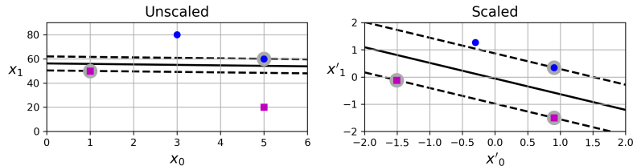
1. Classificação Linear da SVM
As SVMs são sensíveis à escala das características, como mostrado na Figura 5-2. No gráfico à esquerda, a escala vertical é muito maior que a horizontal, fazendo com que a rua mais larga possível fique próxima da horizontal. Após o escalonamento das características (por exemplo, usando o StandardScaler do Scikit-Learn), o limite de decisão no gráfico à direita fica muito melhor.

Slide 7
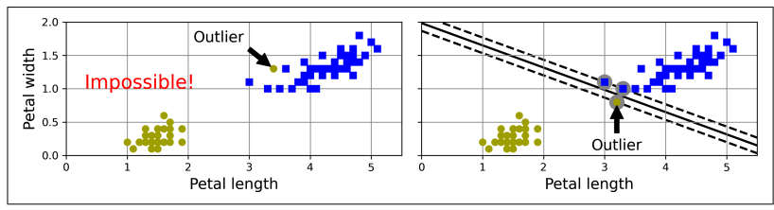
1. Classificação de Margem Suave
Se exigirmos rigidamente que todas as instâncias fiquem fora da rua e no lado correto, isso é chamado de classificação por margem rígida (hard margin). Existem dois problemas principais com essa abordagem: primeiro, ela só funciona se os dados forem linearmente separáveis; segundo, é sensível a outliers. A Figura abaixo mostra o conjunto de dados iris com apenas um outlier adicional: à esquerda, é impossível encontrar uma margem rígida; à direita, o limite de decisão muda bastante em relação ao da Figura primeiro slide sem o outlier, e o modelo provavelmente não generalizará tão bem.

Slide 8
1. Classificação de Margem Suave
Para evitar esses problemas, é necessário usar um modelo mais flexível. O objetivo é encontrar um bom equilíbrio entre manter a rua o mais larga possível e limitar as violações da margem (ou seja, instâncias que acabam no meio da rua ou até no lado errado). Isso é chamado de classificação por margem suave (soft margin).

Slide 9
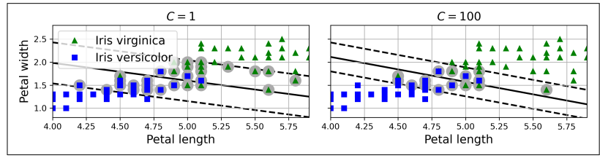
1. Classificação de Margem Suave
Ao criar um modelo SVM usando o Scikit-Learn, é possível definir vários hiperparâmetros, incluindo o hiperparâmetro de regularização C. Valores baixos de C produzem o modelo à esquerda da Figura abaixo, enquanto valores altos geram o modelo à direita. Como é possível ver, reduzir C aumenta a largura da rua, mas também provoca mais violações da margem. Em outras palavras, um C menor faz com que mais instâncias suportem a rua, diminuindo o risco de overfitting. No entanto, se C for reduzido demais, o modelo pode subajustar os dados, como parece ser o caso aqui: o modelo com C=100 tende a generalizar melhor do que o com C=1.

Slide 10
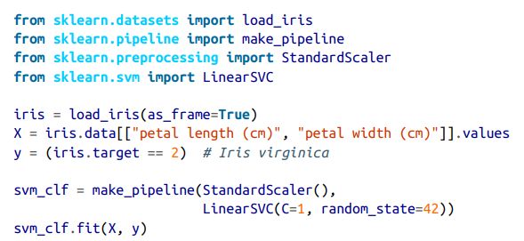
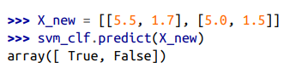
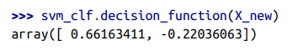
1. Classificação de Margem Suave
A primeira planta é classificada como Iris virginica, enquanto a segunda não. Vejamos as pontuações que o SVM utilizou para fazer essas previsões. Elas medem a distância sinalizada entre cada instância e o limite de decisão.

Slide 11
1. Classificação de Margem Suave
Diferente da LogisticRegression, o LinearSVC não tem o método predict_proba() para calcular probabilidades das classes. Mas se você usar a classe SVC com probability=True, o modelo vai treinar uma etapa extra para transformar os resultados da SVM em probabilidades.
Isso é feito usando validação cruzada de 5 folds para criar previsões fora da amostra e, em seguida, treinando um modelo de LogisticRegression, o que deixa o treinamento mais lento. Depois disso, os métodos predict_proba() e predict_log_proba() poderão ser usados.

Slide 12
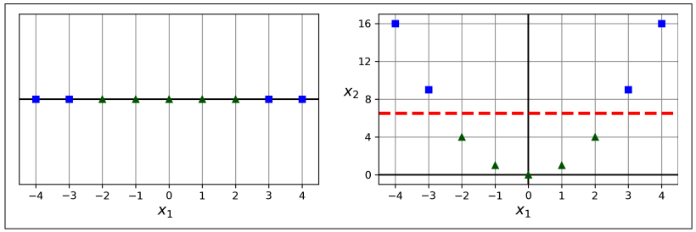
1. Classificação SVM não linear
Embora os classificadores SVM lineares sejam eficientes e muitas vezes funcionem muito bem, muitos conjuntos de dados não são nem de longe linearmente separáveis. Uma forma de lidar com dados não lineares é adicionar mais características, como features polinomiais; em alguns casos, isso pode tornar o conjunto de dados linearmente separável.

Slide 13
1. Classificação SVM não linear
Por exemplo, no gráfico à esquerda da figura abaixo, temos um conjunto de dados simples com apenas uma característica, x₁. Esse conjunto não é linearmente separável. Mas se adicionarmos uma segunda característica x₂ = (x₁)², o conjunto de dados resultante em 2D se torna perfeitamente linearmente separável.

Slide 14
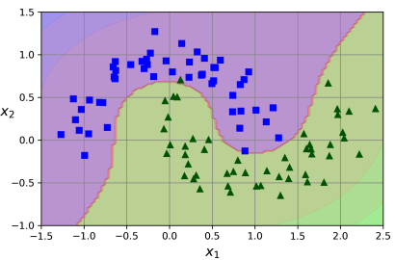
1. Classificação SVM não linear
Para implementar essa ideia no Scikit-Learn, você pode criar um pipeline que contenha um transformador PolynomialFeatures (como discutido em “Polynomial Regression”), seguido de um StandardScaler e um classificador LinearSVC.
Vamos testar isso no conjunto de dados moons, um conjunto de exemplo para classificação binária em que os pontos formam duas luas entrelaçadas (veja a Figura ao lado). Esse conjunto de dados pode ser gerado usando a função make_moons().

Slide 15
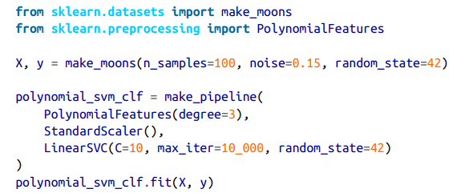
1. Classificação SVM não linear

Slide 16
1. Kernel polinomial
Adicionar features polinomiais é simples de implementar e pode funcionar muito bem com diversos algoritmos de machine learning (não apenas SVMs). No entanto, com grau polinomial baixo, esse método não consegue lidar com conjuntos de dados muito complexos, e com grau polinomial alto ele cria um número enorme de features, deixando o modelo muito lento.
Felizmente, ao usar SVMs, é possível aplicar uma técnica matemática quase milagrosa chamada kernel trick (explicada mais adiante neste capítulo). O kernel trick permite obter o mesmo resultado que se você tivesse adicionado muitas features polinomiais, mesmo com grau muito alto, sem precisar adicioná-las de fato. Isso evita a explosão combinatória do número de features. Essa técnica é implementada pela classe SVC. Vamos testá-la no conjunto de dados moons.

Slide 17
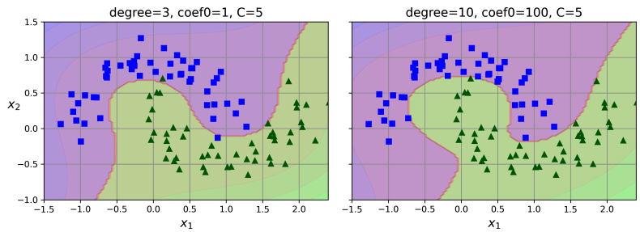
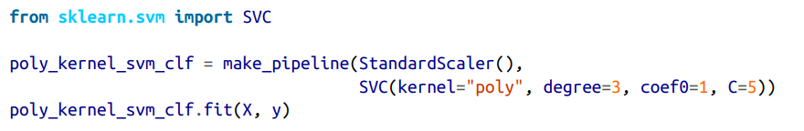
1. Kernel polinomial
Este código treina um classificador SVM usando um kernel polinomial de grau 3, representado no gráfico à esquerda da acima. À direita está outro classificador SVM com kernel polinomial de grau 10.

Slide 18
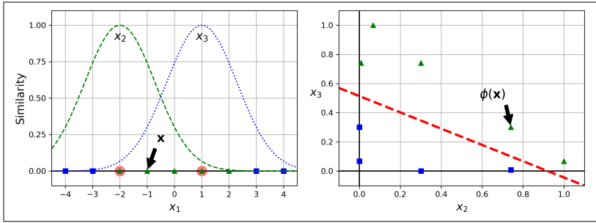
1. Características de similaridade
Outra técnica para lidar com problemas não lineares é adicionar features calculadas a partir de uma função de similaridade, que mede o quanto cada instância se parece com um marco específico, como fizemos nas aulas anteriores ao adicionar as features de similaridade geográfica.

Slide 19
1. Características de similaridade
Por exemplo, vamos pegar o conjunto de dados 1D usado anteriormente e adicionar dois marcos nele em x₁ = −2 e x₁ = 1 (veja o gráfico abaixo); Em seguida, definimos a função de similaridade como uma RBF Gaussiana com γ = 0.3. Essa é uma função em forma de sino, variando de 0 (muito distante do marco) a 1 (no próprio marco);

Slide 20
1. Características de similaridade
Agora estamos prontos para calcular as novas features. Por exemplo, vamos analisar a instância x₁ = −1: ela está a uma distância de 1 do primeiro marco e a 2 do segundo marco. Portanto, suas novas features são x₂ = exp(−0.3 × 1²) ≈ 0.74 e x₃ = exp(−0.3 × 2²) ≈ 0.30. O gráfico à direita da Figura 5-8 mostra o conjunto de dados transformado (descartando as features originais). Como você pode ver, ele agora é linearmente separável.

Slide 21
1. Características de similaridade
Você pode estar se perguntando como selecionar os pontos de referência. A abordagem mais simples é criar um ponto de referência no local de cada instância no conjunto de dados. Isso cria muitas dimensões e, portanto, aumenta as chances de que o conjunto de treinamento transformado seja linearmente separável. A desvantagem é que um conjunto de treinamento com m instâncias e n recursos é transformado em um conjunto de treinamento com m instâncias e m recursos (assumindo que você descarte os recursos originais). Se o seu conjunto de treinamento for muito grande, você acabará com um número igualmente grande de recursos.

Slide 22
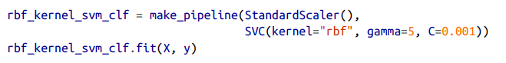
1. Kernel gaussiano RBF
Assim como o método de features polinomiais, o método de features de similaridade pode ser útil com qualquer algoritmo de machine learning, mas pode ser computacionalmente caro calcular todas as features adicionais (especialmente em conjuntos de treinamento grandes).
Mais uma vez, o kernel trick faz sua mágica nas SVMs, permitindo obter um resultado semelhante ao de adicionar muitas features de similaridade, sem precisar calculá-las de fato. Vamos testar isso usando a classe SVC com o kernel Gaussiano RBF.

Slide 23
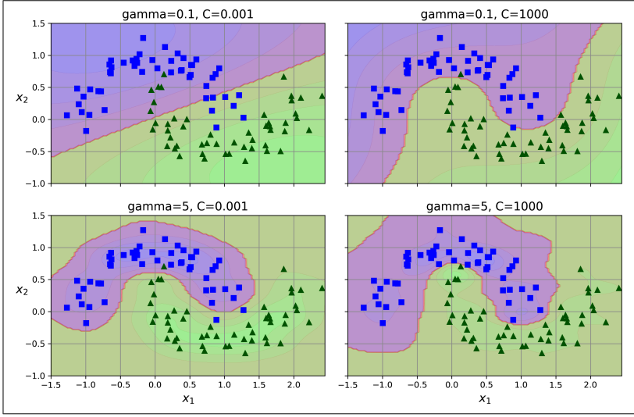
1. Kernel gaussiano RBF
Este modelo é representado no canto inferior esquerdo da Figura 5-9. Os outros gráficos mostram modelos treinados com diferentes valores dos hiperparâmetros gamma (γ) e C.
Aumentar γ torna a curva em forma de sino mais estreita (veja os gráficos à esquerda da lado). Como resultado, o alcance de influência de cada instância é menor, e o limite de decisão se torna mais irregular, contornando as instâncias individuais.
Por outro lado, um valor pequeno de γ deixa a curva mais larga: as instâncias têm um alcance maior de influência e o limite de decisão fica mais suave. Assim, γ funciona como um hiperparâmetro de regularização: se o modelo estiver overfitting, reduza γ; se estiver underfitting, aumente γ (similar ao hiperparâmetro C).

Slide 24
1. Kernel gaussiano RBF
Existem outros kernels, mas são usados com muito menos frequência. Alguns kernels são especializados para estruturas de dados específicas. Por exemplo, string kernels são usados às vezes para classificar documentos de texto ou sequências de DNA (como o string subsequence kernel ou kernels baseados na distância de Levenshtein).
Com tantos kernels disponíveis, como decidir qual usar? Como regra geral, você deve sempre tentar o kernel linear primeiro. A classe LinearSVC é muito mais rápida do que SVC(kernel="linear"), especialmente se o conjunto de treinamento for muito grande.Se o conjunto de dados não for tão grande, também vale a pena testar SVMs com kernels, começando pelo kernel Gaussiano RBF, que frequentemente funciona muito bem. Depois, se houver tempo e poder de computação disponíveis, você pode experimentar alguns outros kernels usando busca de hiperparâmetros. E se existirem kernels especializados para a estrutura de dados do seu conjunto de treinamento, vale a pena testá-los também.

Slide 25
1. Complexidade Computacional
A classe LinearSVC é baseada na biblioteca liblinear, que implementa um algoritmo otimizado para SVMs lineares. Ela não suporta o kernel trick, mas sua escalabilidade é quase linear com o número de instâncias de treinamento e de features, com complexidade de treinamento aproximadamente O(m × n). O algoritmo demora mais se você exigir alta precisão, controlada pelo hiperparâmetro de tolerância ϵ (chamado tol no Scikit-Learn). Na maioria das tarefas de classificação, a tolerância padrão é suficiente.
A classe SVC é baseada na biblioteca libsvm, que implementa um algoritmo que suporta o kernel trick. Sua complexidade de treinamento geralmente varia entre O(m² × n) e O(m³ × n). Isso significa que ele se torna muito lento quando o número de instâncias de treinamento é grande (por exemplo, centenas de milhares), sendo mais adequado para conjuntos de dados não lineares de pequeno ou médio porte. O SVC escala bem com o número de features, especialmente quando são sparsas (ou seja, quando cada instância possui poucas features não nulas), aproximando-se da complexidade proporcional à média de features não nulas por instância.

Slide 26
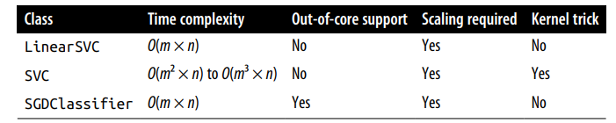
1. Complexidade Computacional
A classe SGDClassifier também realiza classificação de margem ampla por padrão, e seus hiperparâmetros — especialmente os de regularização (α e penalty) e learning_rate — podem ser ajustados para obter resultados semelhantes aos do SVM linear. Ela utiliza gradiente descendente estocástico, permitindo aprendizado incremental e baixo uso de memória, útil para treinar modelos em grandes conjuntos de dados que não cabem na RAM (ou seja, out-of-core learning). Além disso, sua escalabilidade é excelente, com complexidade computacional O(m × n).

Slide 27
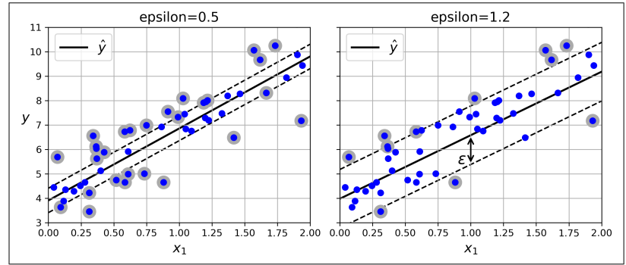
2. Regressão SVM
Para usar SVMs para regressão em vez de classificação, o truque é ajustar o objetivo: em vez de tentar encaixar a maior “rua” possível entre duas classes, a regressão SVM procura ajustar o maior número de instâncias dentro dessa rua, permitindo algumas violações de margem (ou seja, instâncias fora da rua). A largura da rua é controlada por um hiperparâmetro, ϵ. A Figura abaixo mostra dois modelos lineares de regressão SVM treinados em alguns dados lineares: um com uma margem pequena (ϵ = 0.5) e outro com uma margem maior (ϵ = 1.2).

Slide 28
2. Regressão SVM
Reduzir ϵ aumenta o número de vetores de suporte, o que regulariza o modelo. Além disso, se você adicionar mais instâncias de treinamento dentro da margem, isso não afetará as previsões do modelo; por isso, diz-se que o modelo é ϵ-insensível. Para realizar regressão SVM linear, você pode usar a classe LinearSVR do Scikit-Learn. O código a seguir gera o modelo representado à esquerda na Figura abaixo.

Slide 29
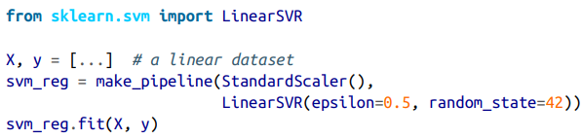
2. Regressão SVM
Para resolver tarefas de regressão não linear, você pode usar um modelo SVM com kernel. A Figura a seguir mostra a regressão SVM em um conjunto de treinamento quadrático aleatório, utilizando um kernel polinomial de segundo grau. No gráfico à esquerda há mais regularização (valor de C pequeno), enquanto no da direita há menos regularização (valor de C grande).

Slide 30
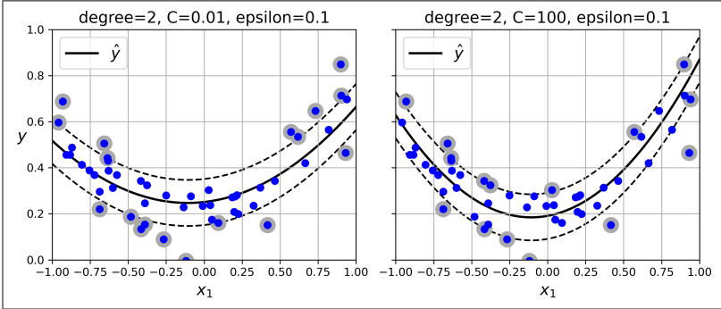
2. Regressão SVM
O código a seguir utiliza a classe SVR do Scikit-Learn (que oferece suporte ao kernel trick) para produzir o modelo representado à esquerda na figura acima.

Slide 31
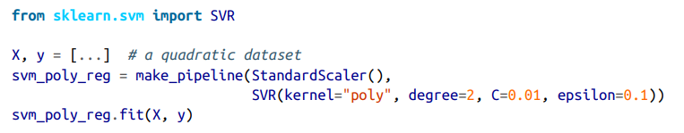
2. Regressão SVM
A classe SVR é o equivalente para regressão da classe SVC, e a classe LinearSVR é o equivalente para regressão da classe LinearSVC. A classe LinearSVR escala de forma linear com o tamanho do conjunto de treinamento (assim como a classe LinearSVC), enquanto a classe SVR se torna muito lenta quando o conjunto de treinamento cresce demais (assim como a classe SVC).

Slide 32




